Slide 1
情報モラルについて（学習者用）
Notes:
情報モラルについて（学習者用）の説明を始めます。

Slide 2
１ 情報モラルとは ２ 日常モラルと情報機器の仕組みの理解 ３ これまでの学習や指導 ４ 学習者用端末を使うときの注意点 ５ 授業以外の活動 ６ その他、注意する点 ７ 最後に
Notes:
情報モラルについて、このような流れで説明します。
（★）←（このタイミングでアニメーションとなります。）
特に、４ 学習者用端末を使うときの注意点
について、具体例をあげてお話しします。

Slide 3
１ 情報モラルとは
一言でいうと・・・
情報社会で適正な活動を行うための
基になる考え方と態度
Notes:
情報モラルとは、一言でいうと、「情報社会で適正な活動を行うための基になる考え方と態度」を指します。

Slide 4
１ 情報モラルとは
具体的には・・・
・他者への影響を考え、人権、知的財産権など自他の権利を尊重し情報社会での行動に責任をもつこと。
権利の尊重と責任
・犯罪被害を含む危険の回避など情報を正しく安全に利用できること。
情報安全
・コンピュータなどの情報機器の使用による健康との関わりを理解すること。
健康との関わり
Notes:
具体的には、
・他者への影響を考え、人権、知的財産権など自他の権利を尊重し情報社会での行動に責任をもつこと。
・犯罪被害を含む危険の回避など情報を正しく安全に利用できること。
・コンピュータなどの情報機器の使用による健康との関わりを理解すること。
があげられます。

Slide 5
２ 日常モラルと情報機器の仕組みの理解
日常モラル
情報機器の仕組み
・ 公開性 「みんなが見ている」
・ 記録性 「ずっと残る」
・ 信憑性 「信用できない情報が
たくさんある」
・ 公共性 「インターネットは公共の
資源である」
・ 流出性 「情報が漏れる」
・ 節度
・ 思慮
・ 思いやり、礼儀
・ 正義、規範
+
Notes:
情報モラルについて、こちらの２つをぜひ覚えておいてください。
１つ目は、日常モラルです。
（★）
みなさんは、幼いころから節度、思慮、思いやりや礼儀などを教わってきていますね。ＩＣＴを利用する際にもこのような日常的なモラルの視点が必要です。
２つ目は、情報機器の仕組みの理解です。
（★）
公開性や、記録性、信憑性、公共性、流出性などがあります。

Slide 6
３ これまでの学習や指導
（１） ケータイ安全教室
（ＮＴＴドコモ、ＫＤＤＩ、山口県警など）
（２） 教科「情報」やその他の教科による学習
（３） 仮入学、全校集会等で説明
主にスマートフォンの使い方
Notes:
これまでに、学校では、
ケータイ安全教室、教科「情報」やその他の教科による学習、仮入学、全校集会等で、情報モラルに関する学習や指導を受けていますね。
（★）
主にスマートフォンの使い方に関することが多かったのではないでしょうか。

Slide 7
４ 学習者用端末を扱うときの注意点
（１）ＩＤとパスワードの管理
（２）授業でのコメント・共有・引用
（３）写真・動画撮影の許可
Notes:
今回、学習者用端末が入ることによって、
日々の授業や、学校生活において情報モラルの意識を高めることが必要となります。
そこで、次の３つの点をまず考えてみましょう。
ＩＤとパスワードの管理、授業でのコメント・共有・引用、そして写真・動画撮影の許可についてです。

Slide 8
４ 学習者用端末を扱うときの注意点
（１）ＩＤとパスワードの管理
【パスワードの設定】
・氏名、生年月日、電話番号などは使用しない。
・１１１１や１２３４などは避けた方がよい。
・同じパスワードを使い回さない。
・パスワードを端末に貼らない。
×
ＩＤ 〇〇〇
ＰＷ ◇◇◇
Notes:
まず、ＩＤとパスワードの管理です。
パスワードの設定の仕方や、運用方法、管理の仕方に注意をしてください。

Slide 9
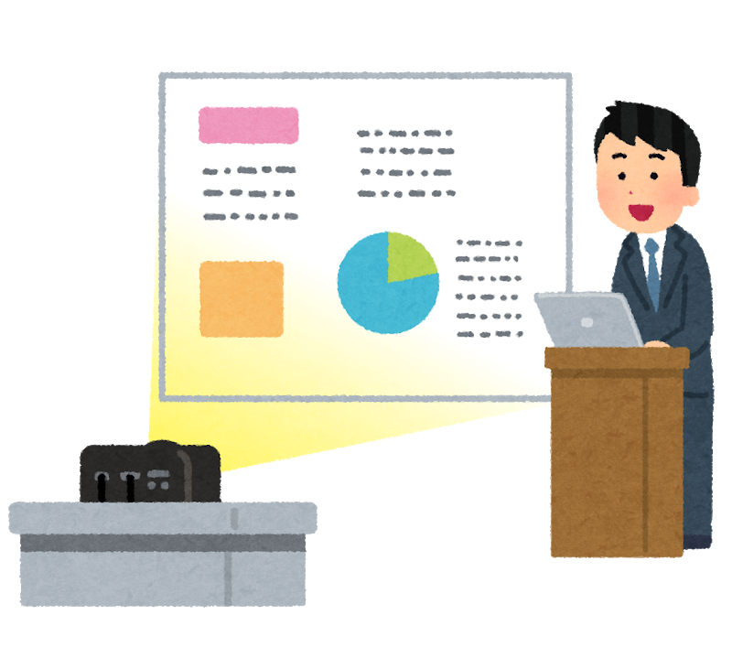
４ 学習者用端末を扱うときの注意点
（２）授業におけるコメント
大型提示装置に表示されたコメント
知らん。 わかんない。
〇〇さんの意見は絶対違う。
実際に話す言葉より、きつい印象となる。
視聴者が不快にならないように節度あるコメントの入力を心掛ける。
まだ理解できないです。
例えば、こんな意見はどうですか。
Notes:
次に、みなさんは、これから各授業でコメントを入力することになりますが、言葉の表現に配慮する必要があります。
大型提示装置にこのような表現があったら、皆さんはどう思いますか。
(★）
実際に話す言葉より、きつい印象を受けますね。視聴者が不快にならないような節度あるコメントを入力するようにしましょう。

Slide 10
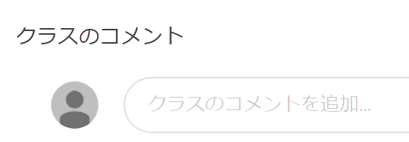
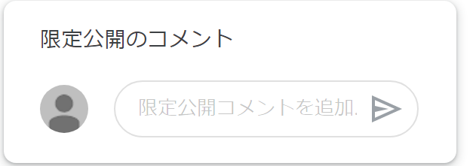
４ 学習者用端末を扱うときの注意点
（２）授業における共有
・ 先生だけにコメントを送ったのにクラス全員に表示されてしまった。
・ いつの間にか共有すべきでないファイルを
共有してしまった。
Notes:
さらに、授業において、共有を利用することが出てきます。
例えば、Google Ｃlassroom において、コメントを入力する欄がありますが、そのコメントが先生だけに送られるのか、クラスみんなに送られるのか、意識する必要があります。今、何を共有しているのか、また共有していないのか、どこに保存されているのかを理解しましょう。

Slide 11
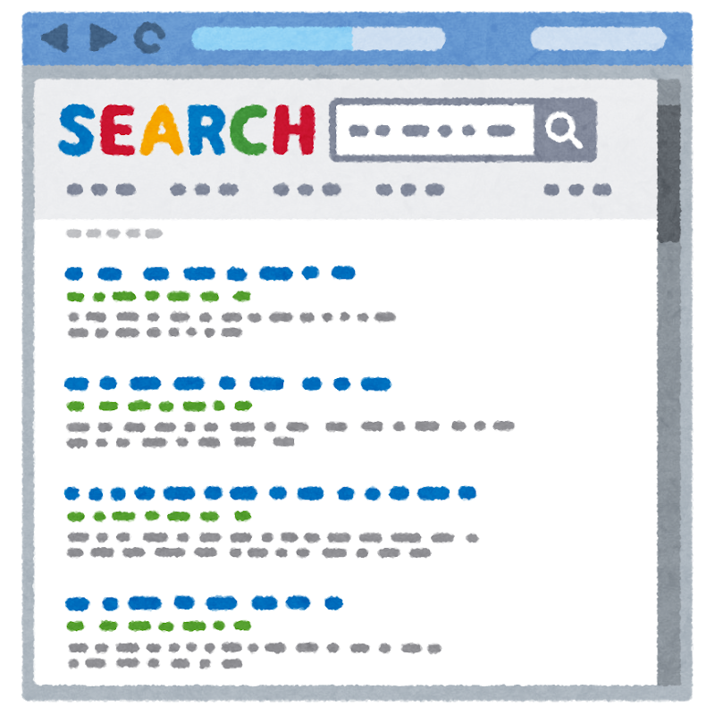
４ 学習者用端末を扱うときの注意点
（２）授業における引用
Ｑ 情報活用能力とは何か、自分の意見を述べよ。
Ａ 世の中の様々な事象を情報とその結び付きとして捉え、
情報及び情報技術を適切かつ効果的に活用して、問題を
発見・解決したり・・・
自分の意見なのか引用なのかをはっきりさせる。
知的財産権（著作権）を尊重する。
Notes:
また、学習者用端末が入ったことにより、気軽にインターネットに接続でき、情報収集をすることができます。
ただ、引用する場合には注意が必要です。
例えば、情報活用能力とは何か、自分の意見を述べよ。
という問いに対して次のように答えた場合どうでしょうか。
（★）
インターネットから引用したものを掲載しても、自分の意見ではないので、評価されません。この場合は、自分の言葉で入力する必要があります。
なお、引用する場合は、どこからどこまでが引用なのか、どこからの引用なのか、その情報は信憑性が高いのかどうかなど考える必要があります。

Slide 12
４ 学習者用端末を扱うときの注意点
（３）写真・動画撮影の許可
学習者用端末のカメラ機能を
使って、勝手に授業を撮影して、しまった。
肖像権等を理解し、カメラ機能を利用する場合は、許諾をとる。
オンライン授業に参加する際は、他の音声や背景に気を付ける。
Notes:
そして、学習者用端末には、カメラ機能がついています。
写真や動画撮影が可能となりますが、勝手に何でも撮ってもよいとは限りません。
（★）
肖像権等を理解し、基本的には、カメラ機能を利用する場合には、許諾をとったり、人物がはっきり分からないような配慮をしたりしましょう。なお、オンライン授業の場合にも、他の音声や背景に気を付けるようにしましょう。

Slide 13
５ 授業以外の活動
学校教育活動
文化祭、体育祭、合唱コンクール
修学旅行、部活動、ボランティア活動、
各種講演会、総合的な探究の時間など
学習者用端末等を利用する場合には、情報モラルの視点を忘れずに。不明な点は担当の先生に聞く。
Notes:
授業以外にも、学校生活を送る中で、さまざまなＩＣＴの活用が考えられます。学習者用端末を利用する際には、情報モラルの視点を忘れずに、分からない場合は、自分で勝手に判断せず、担当の先生に聞くようにしましょう。

Slide 14
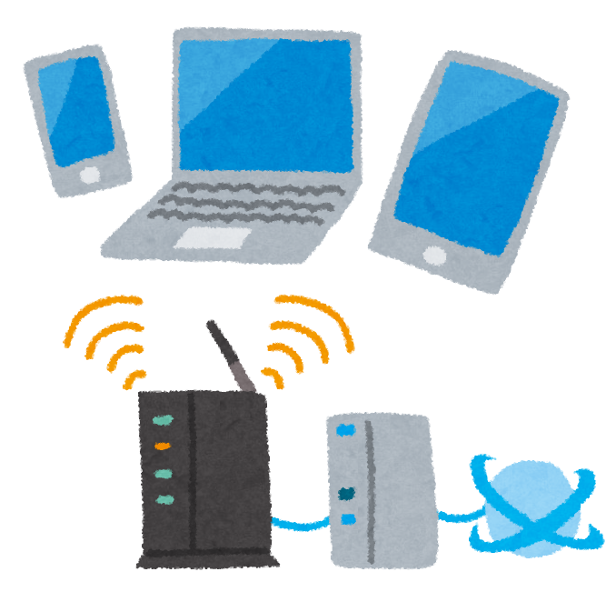
６ その他、注意する点
・個人情報の取扱い（自分の個人情報、他者の個人情報）
・公衆Wi-Fi利用の注意（暗号化されていない）
・ネット依存（スマホ依存）
・ネット上の誹謗・中傷
・インターネット詐欺など
・健康への影響
Notes:
その他、注意する点としては、今までも教わっていると思いますが、個人情報の取扱いや、公衆Wi-Fi利用の注意などがあります。今までケータイ教室等で指導されていた内容も含めて、改めて情報モラルを意識してください。

Slide 15
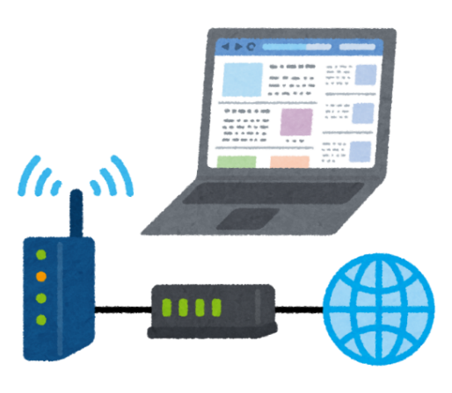
７ 最後に
ＩＣＴを活用した新たな学び
主体的に学びに取り組む情報を活用する力の向上
自分に適した学習の確立
Notes:
最後に、今回学習者用端末が入ったことにより、ＩＣＴを活用した新たな学びを広げていきましょう。情報モラルを意識しながら、主体的に学びに取り組んでいき、情報を活用する力を向上させてください。また、自分に適した学習を確立できるとよいですね。

Slide 16
情報モラルについて（学習者用）
Notes:
以上で、情報モラルについて（学習者用）の説明を終わります。

